Slide 1
Python

Slide 2
Comment
คอมเมนต์

Slide 3

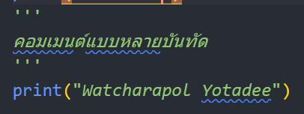
Comment
01
# ตามด้วยคำคอมเมนต์
02
‘’’ ข้อความ‘’’

Slide 4



Print
01
string
02
integer
03
boolean

Slide 5
Data Types
ชนิดของตัวแปร

Slide 6
Data Types
Integers
Floating-Point
ประกอบด้วย byte short int long
ใช้สำหรับเก็บข้อมูลประเภท ตัวเลขจำนวนเต็ม ที่นำไว้ใช้ในการคำนวนหรือหาผลลัพธ์
ประกอบด้วย float double
ใช้สำหรับเก็บข้อมูลประเภท ตัวเลขทศนิยม ที่นำไว้ใช้ในการคำนวนหรือหาผลลัพธ์

Slide 7


Data Types
Integers
Floating-Point
1
1.5
2
2.5
3
3.5

Slide 8
Data Types
Character
Boolean
ประกอบด้วย char
ใช้สำหรับเก็บข้อมูลประเภท ตัวอักษร เก็บได้แค่ 1 ตัวอักษร
ประกอบด้วย boolean
ใช้สำหรับเก็บข้อมูลประเภท ค่าความจริงทางตรรกศาสตร์นั้นก็คือ จริงและเท็จ

Slide 9
Data Types
Character
Boolean
f
true
a
false
l

Slide 10
Data Types
ประโยชน์ตัวแปร
สามารถเรียกใช้ได้ทุกที่โดยที่เราไม่ต้องพิมพ์ซ้ำ
แก้ที่เดียวเปลี่ยนค่าทั้งหมด
ทำให้เราเข้าใจว่าค่าที่ใส่ไว้ในตัวแปรมีไว้ใช้เพื่อทำอะไร

Slide 11




นิยามตัวแปร
01
นิยามตัวแปรชนิด จำนวนเต็ม
02
นิยามตัวแปรชนิด ทศนิยม
03
นิยามตัวแปรชนิด ค่าความจริง
04
เช็คชนิดของตัวแปร

Slide 12
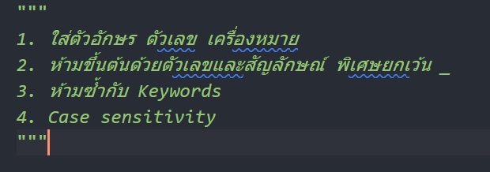
การตั้งชื่อตัวแปร
อักษรตัวแรกห้ามขึ้นด้วยตัวเลขและสัญลักษณ์พิเศษ
ยกเว้น (Underscore)
ห้ามซ้ำกับคำสงวน
- Case Sensitive

Slide 13
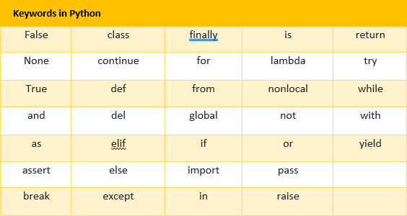
Keywords in Python

Slide 14


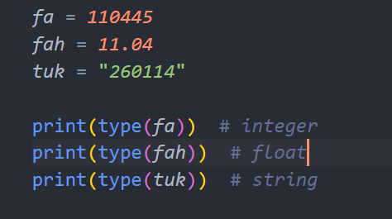

Type Casting
#การแปลงชนิดข้อมูล

Slide 15
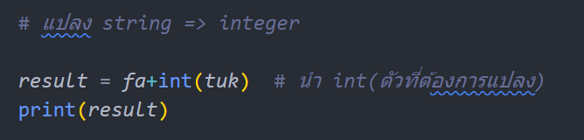
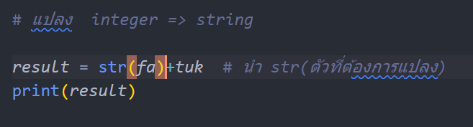
Type Casting
#การแปลงชนิดข้อมูล

Slide 16
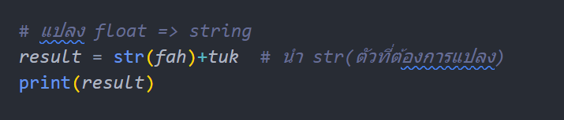
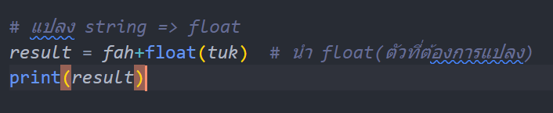
Type Casting
#การแปลงชนิดข้อมูล

Slide 17
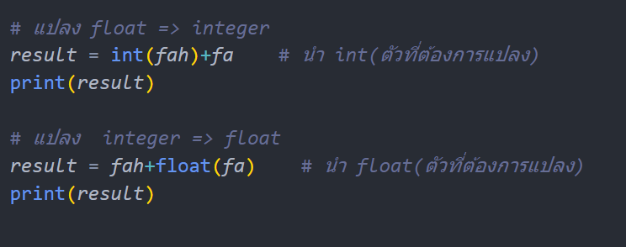
Type Casting
#การแปลงชนิดข้อมูล

Slide 18
CHAPTER
INPUT
2
#รับข้อมูลเข้าจากแป้นพิมพ์

Slide 19
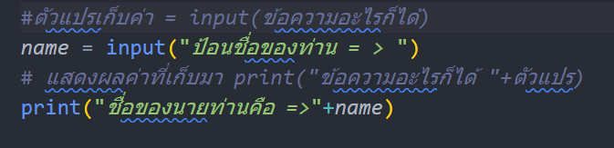
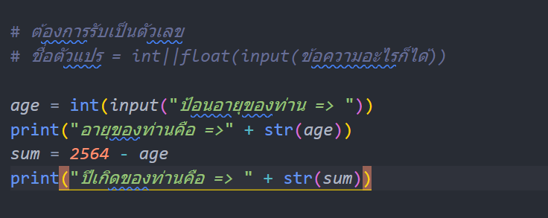
INPUT
รับค่าข้อมูลเข้าทางแป้นพิมพ์

Slide 20


CHAPTER
Operator
Operator
3

Slide 21
ตัวดำเนินการทางคณิตศาสตร์
Operator + => บวก
Operator / => หาร
Operator - => ลบ
Operator % => หารเอาเศษ
Operator * => คูณ

Slide 22
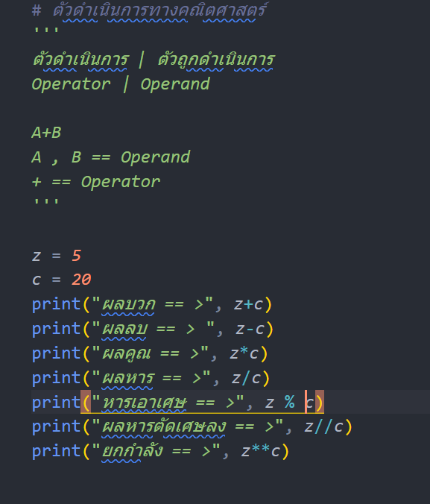
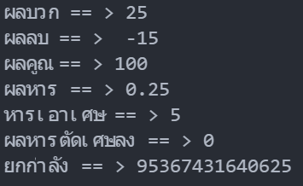
ตัวดำเนินการทางคณิตศาสตร์

Slide 23
ตัวดำเนินการเปรียบเทียบ
#boolean
Operator == => เท่ากับ
Operator >= => มากกว่าเท่ากับ
Operator != => ไม่เท่ากับ
Operator <= => น้อยกว่าเท่ากับ
Operator > => มากกว่า
Operator < => น้อยกว่า

Slide 24
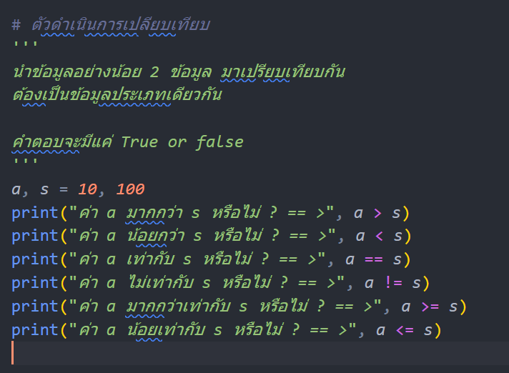
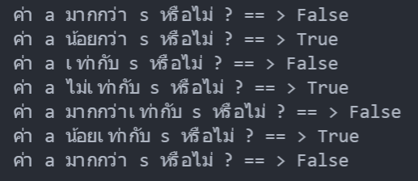
ตัวดำเนินการทางคณิตศาสตร์

Slide 25
ตัวดำเนินการทางตรรกศาสตร์
Operator and => และ
Operator or => หรือ
Operator not => ไม่

Slide 26
ตัวดำเนินการทางตรรกศาสตร์
a | nota | a | b | aandb | aorb
true | false | false | false | false | false
false | true | false | true | false | true
 |  | true | false | false | true
 |  | true | true | true | true

Slide 27
ตัวดำเนินการ ผสม
Operator += x+=y x=x+y
Operator -= x-=y x=x-y
Operator *= x*=y x=x*y
Operator /= x/=y x=x/y
Operator %= x%=y x=x%y

Slide 28
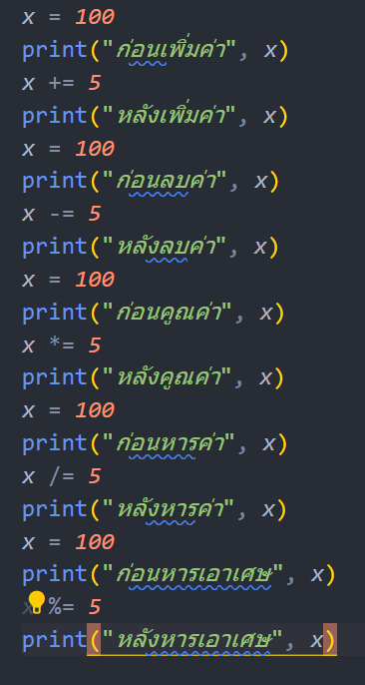
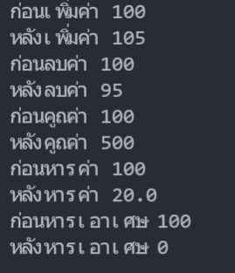

Slide 29
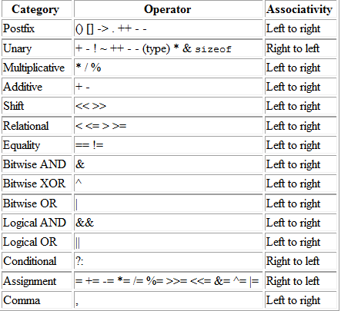
ความสำคัญตัวดำเนินการ

Slide 30
4
CHAPTER

Slide 31
โครงสร้างควบคุม(Control Structure)
คือ กลุ่มคำสั่งที่ใช้ในการควบคุมการทำงานของโปรแกรม
Sequence
Condition
Loop
แบบลำดับ
แบบมีเงื่อนไข
แบบทำซ้ำ

Slide 32
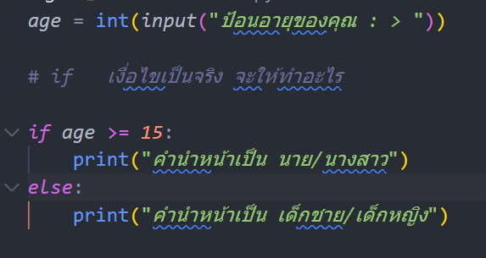
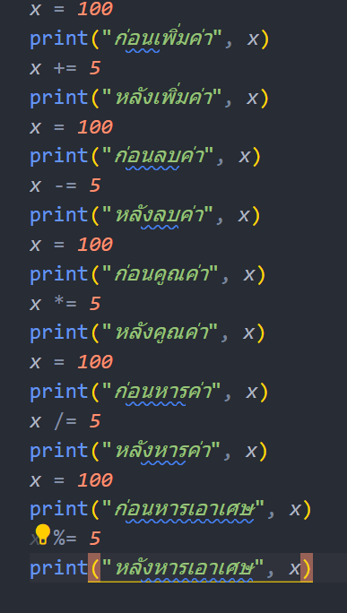
แบบลำดับ
ซ้ายไปขวา
บนลงล่าง
การทำงานของโปรแกรม จากซ้าย ไป ขวา บน ลง ล่าง

Slide 33
แบบมีเงื่อนไข
การตัดสินใจ
การเลือกตัดสินใจว่าโปรแกรมจะทำงานตามเงื่อนไขใดเป็นไปตามที่เราตั้งเงื่อนไขในการตัดสินใจ
กลุ่มคำสั่ง
if Switch…Case
ตัวอย่าง
ป้อนอายุไปแล้วให้โปรแกรมตัดสินใจว่าคนนั้นมีคำนำหน้าชื่อเป็น นาย/นางสาว หรือ
เด็กชาย/เด็กหญิง โดยมีเงื่อนไขที่อายุมากกว่าหรือน้อยกว่า 15

Slide 34

รูปแบบคำสั่งแบบเงื่อนไขเดียว
เป็นคำสั่งที่ใช้กำหนดเงื่อนไขในการตัดสินใจการทำงานของโปรแกรม เมื่อเงื่อนไขเป็นจริงจะทำงาน
If เงื่อนไข : คำสั่งเมื่อเงื่อนไขเป็นจริง

Slide 35
รูปแบบคำสั่งแบบ 2 เงื่อนไข
If เงื่อนไข : คำสั่งเมื่อเงื่อนไขเป็นจริง
else :
คำสั่งเมื่อเงื่อนไขเป็นเท็จ

Slide 36
รูปแบบคำสั่งแบบ หลายเงื่อนไข
If เงื่อนไข : คำสั่งเมื่อเงื่อนไขเป็นจริง
elif :
คำสั่งเมื่อเงื่อนไขเป็นจริง2
else :
คำสั่งเมื่อเงื่อนไขเป็นเท็จ

Slide 37
And Or Not
And
Or
and
or
เป็นจริงทั้งสองเงื่อนไข
เป็นจริงอย่างน้อยหนึ่งเงื่อนไข
Not
not
เงื่อนไขตรงกันข้าม

Slide 38
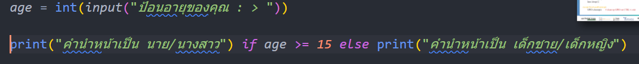
Ternary Operator
ลดรูป if else
เงื่อนไขแสดงเมื่อเป็นจริง if เงื่อนไข
else เงื่อนไขแสดงเมื่อเป็นเท็จ

Slide 39
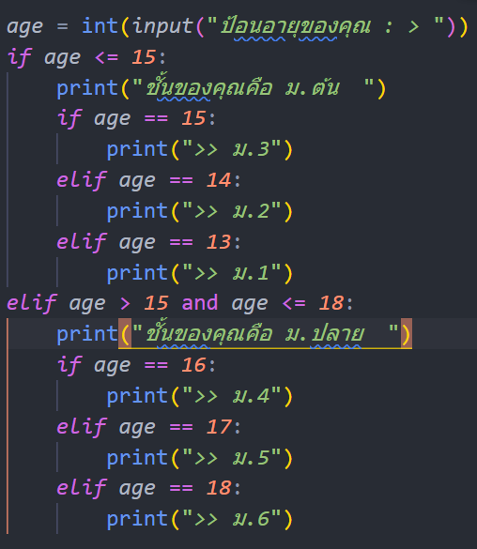
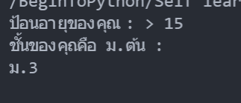
If ซ้อน If

Slide 40

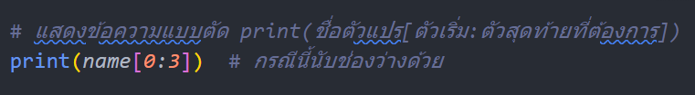
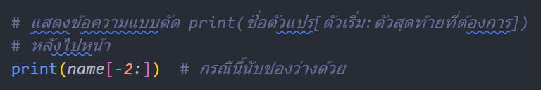
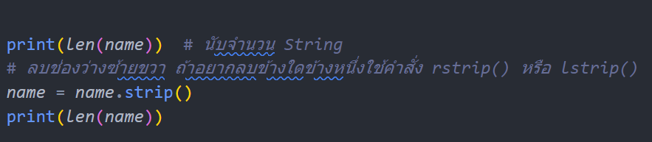
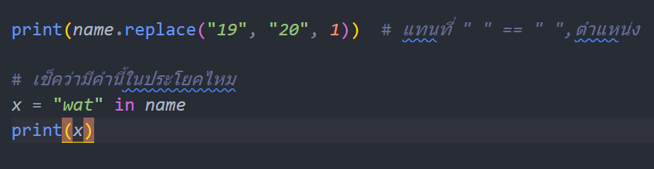
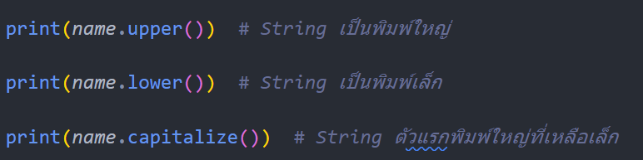
String

Slide 41
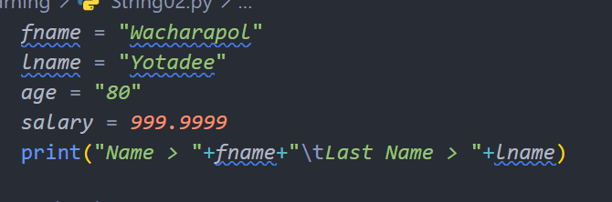
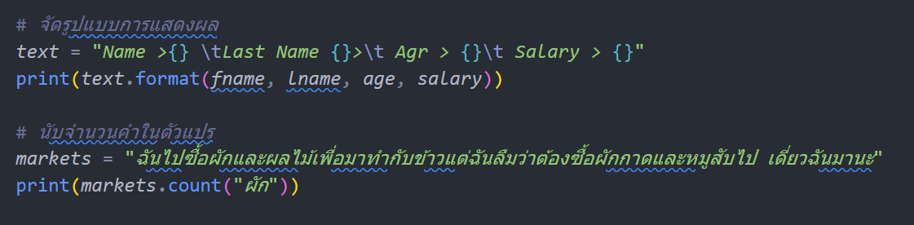
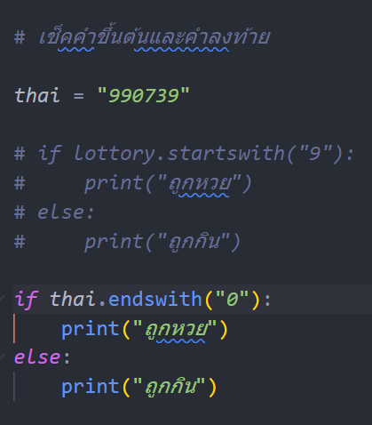
String

Slide 42
5
CHAPTER
Loop

Slide 43
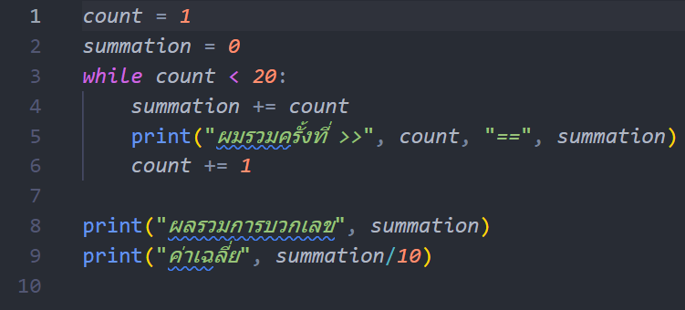
While Loop
While เงื่อนไข : ควรมีตัวแปรไว้ออก Loop ดังตัวอย่าง หรือจะใช้คำสั่งว่า Break ;

Slide 44
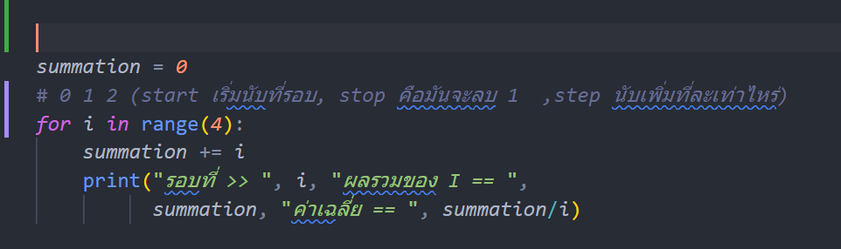
For Loop

Slide 45
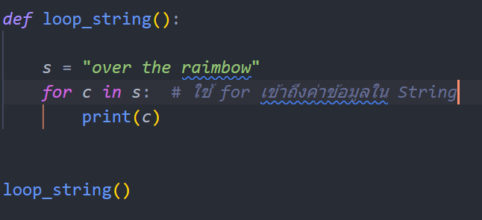
For Loop

